Slide 1
Электронное портфолио Бердюгина Степана Алексеевича

Slide 2
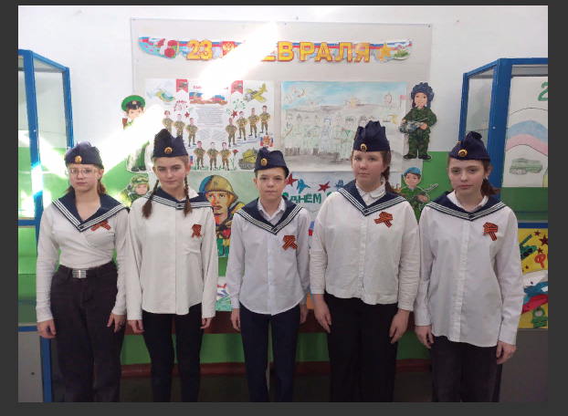

Slide 3
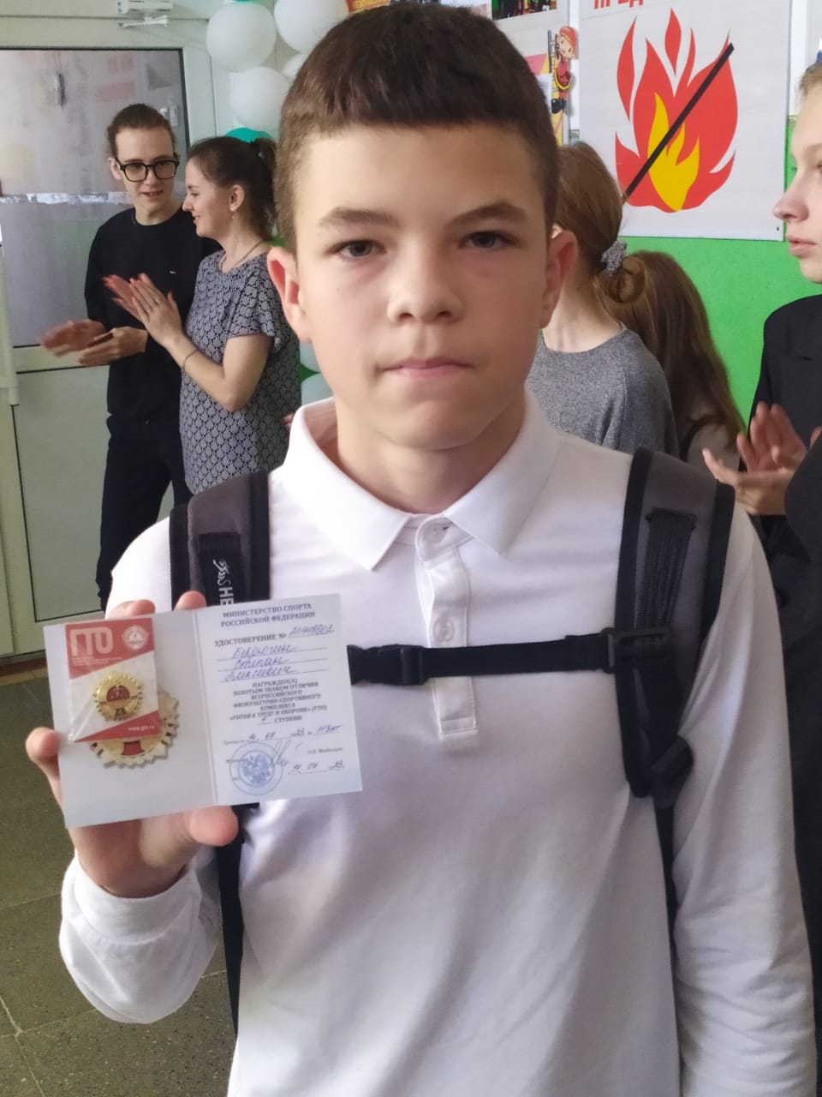
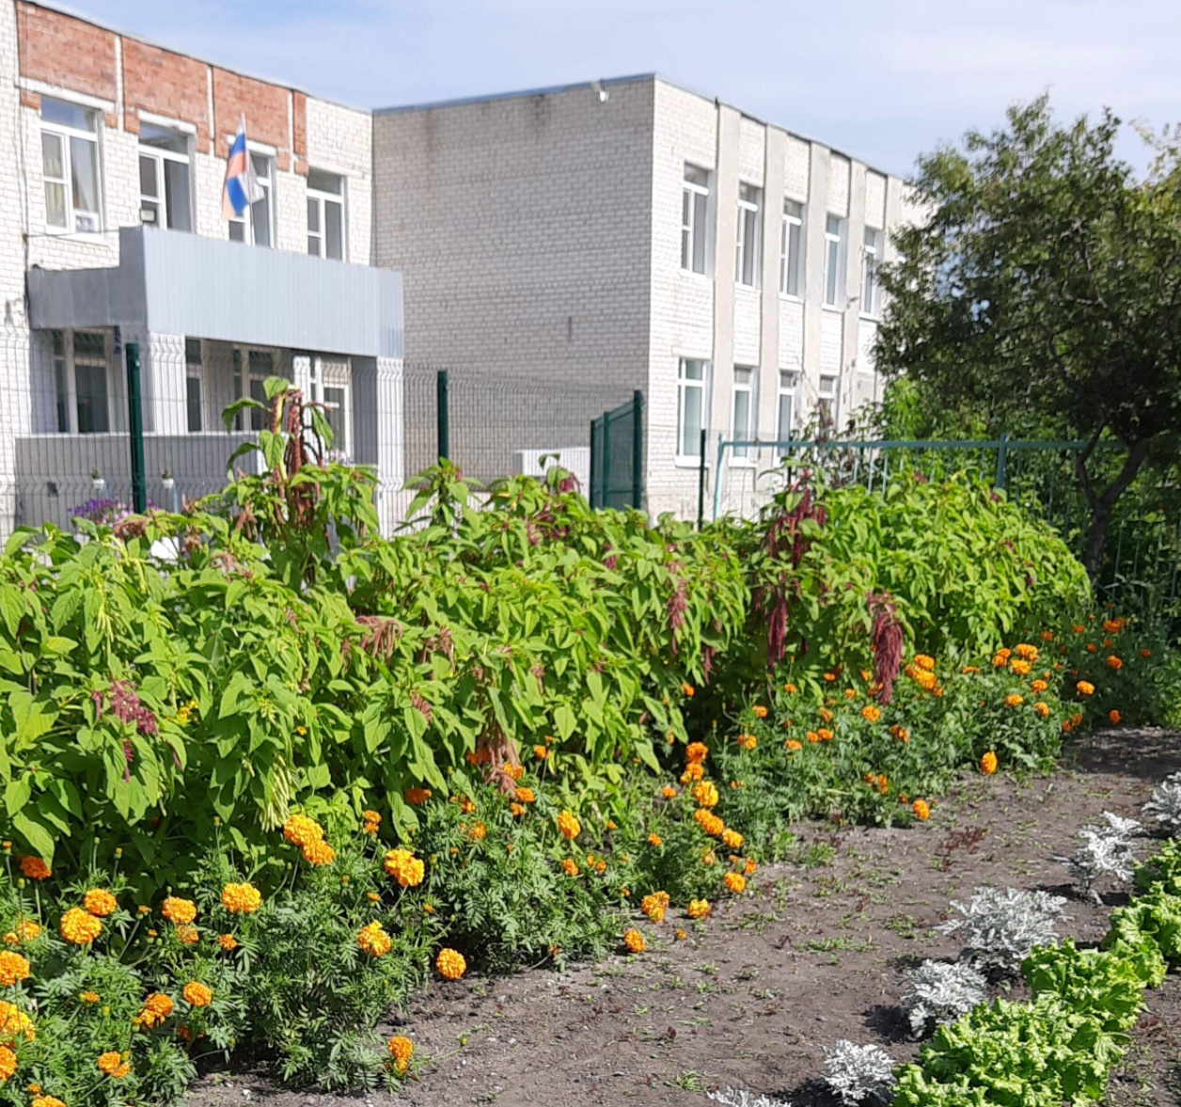
Бердюгин Степан Алексеевич– ученик 8 класса МАОУ Чернокоровская СОШ

Slide 4
Автобиография:
Я, Бердюгин Степан Алексеевич, родился 30 июля 2009 г. в с. Чернокоровское Богдановичского района Свердловской области. Свое детство я провел в родном селе. С детства я был очень весёлым и подвижным мальчиком.
Сейчас я учусь уже в восьмом классе. Учусь я хорошо. Занимаюсь в основном спортом: участвую в соревнованиях, стараюсь вести здоровый образ жизни.

Slide 5
Результаты участия во Всероссийском физкультурно-спортивном комплексе «Готов к труду и обороне»

Slide 6
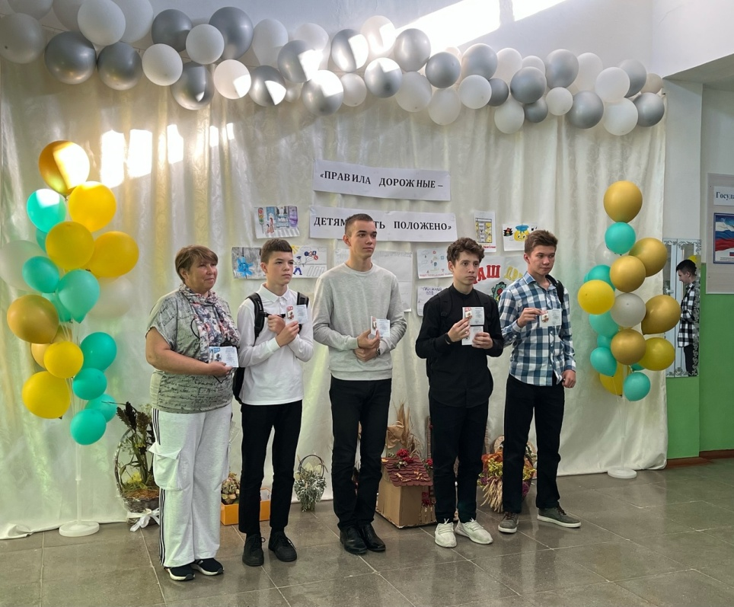
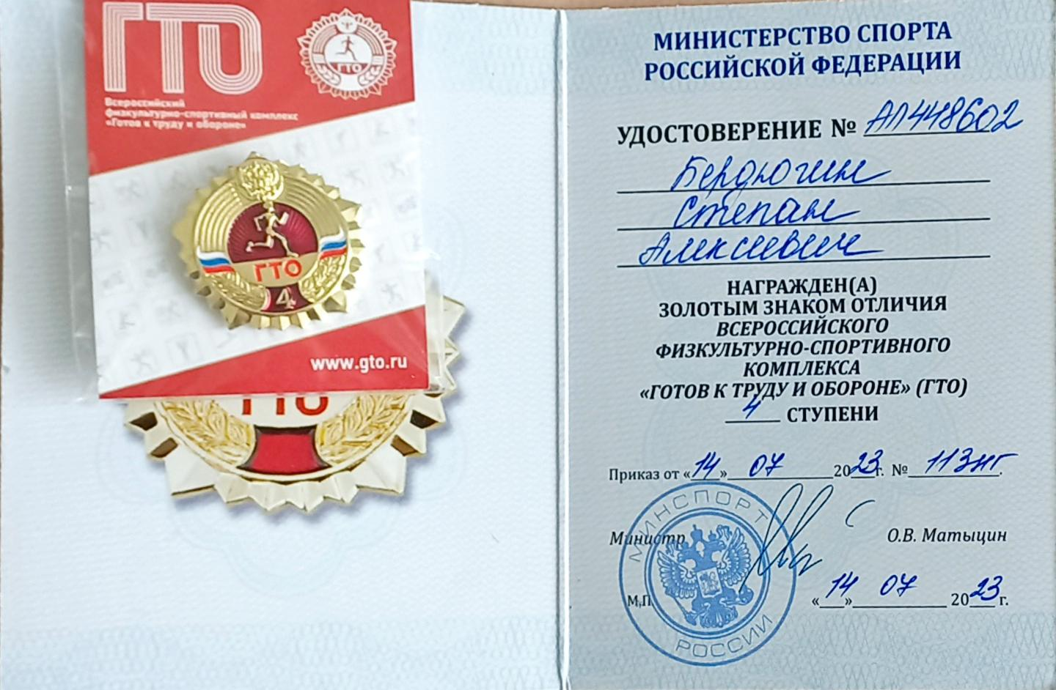

Slide 7
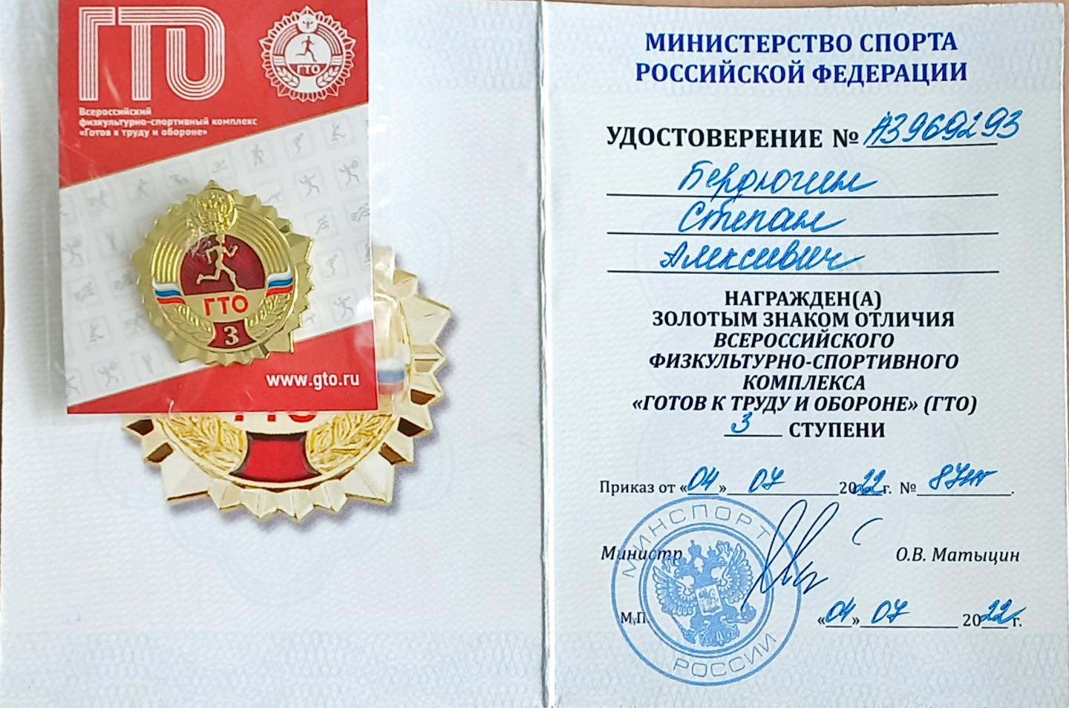

Slide 8
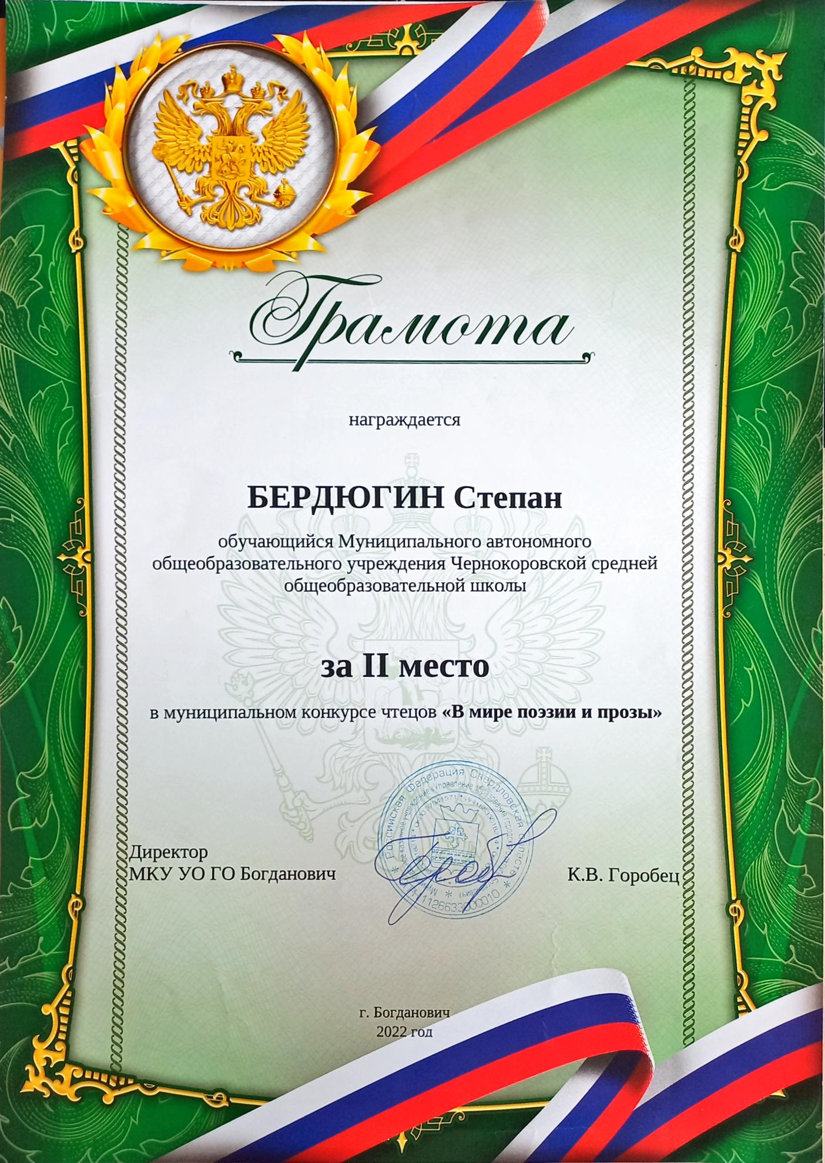
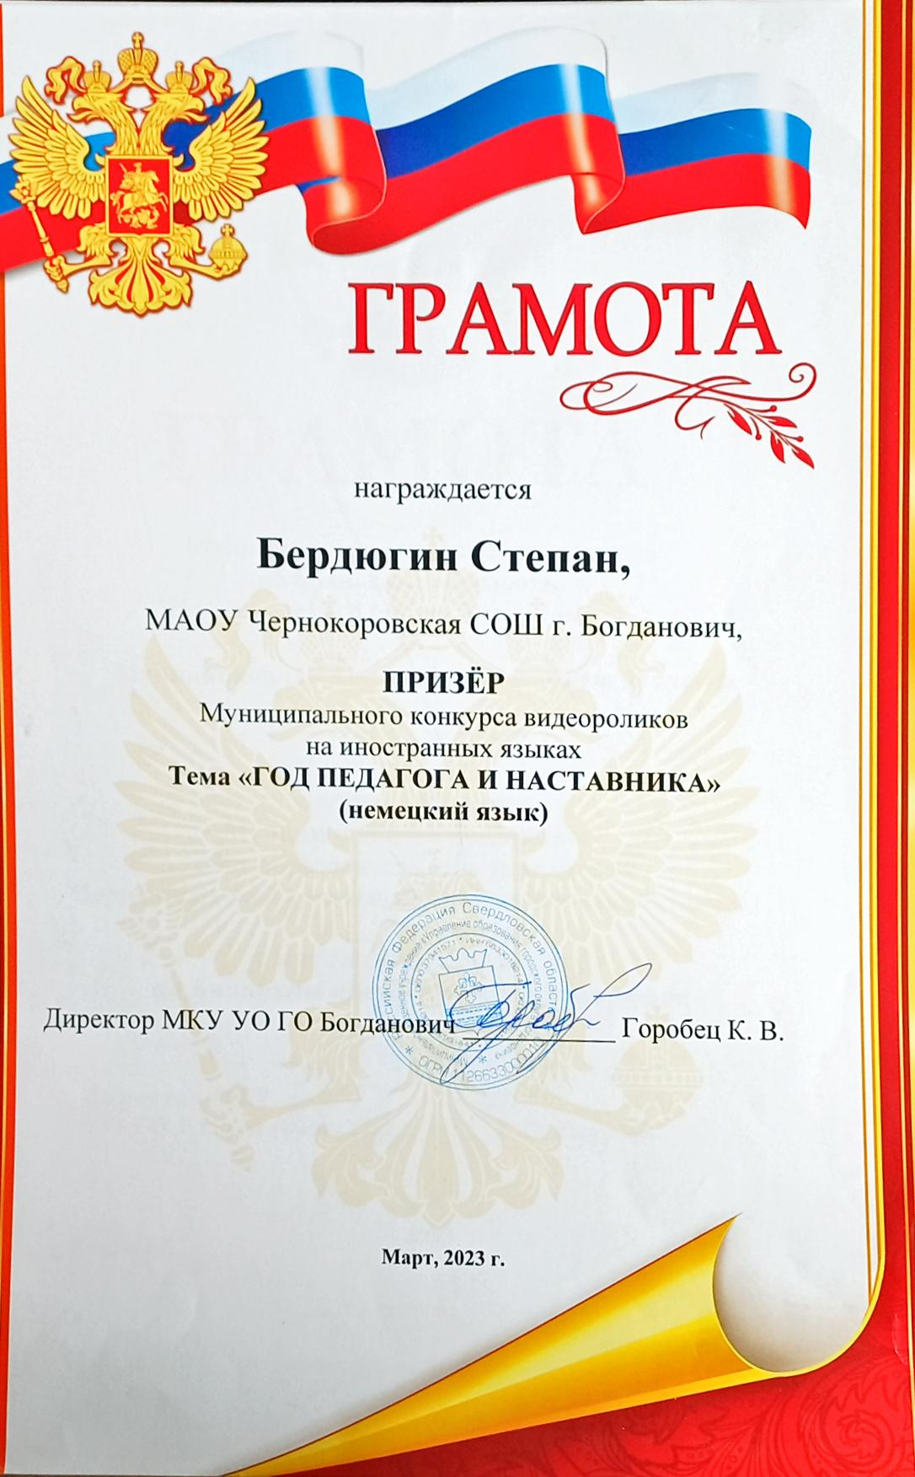
Награды за участие в конкурсах

Slide 9
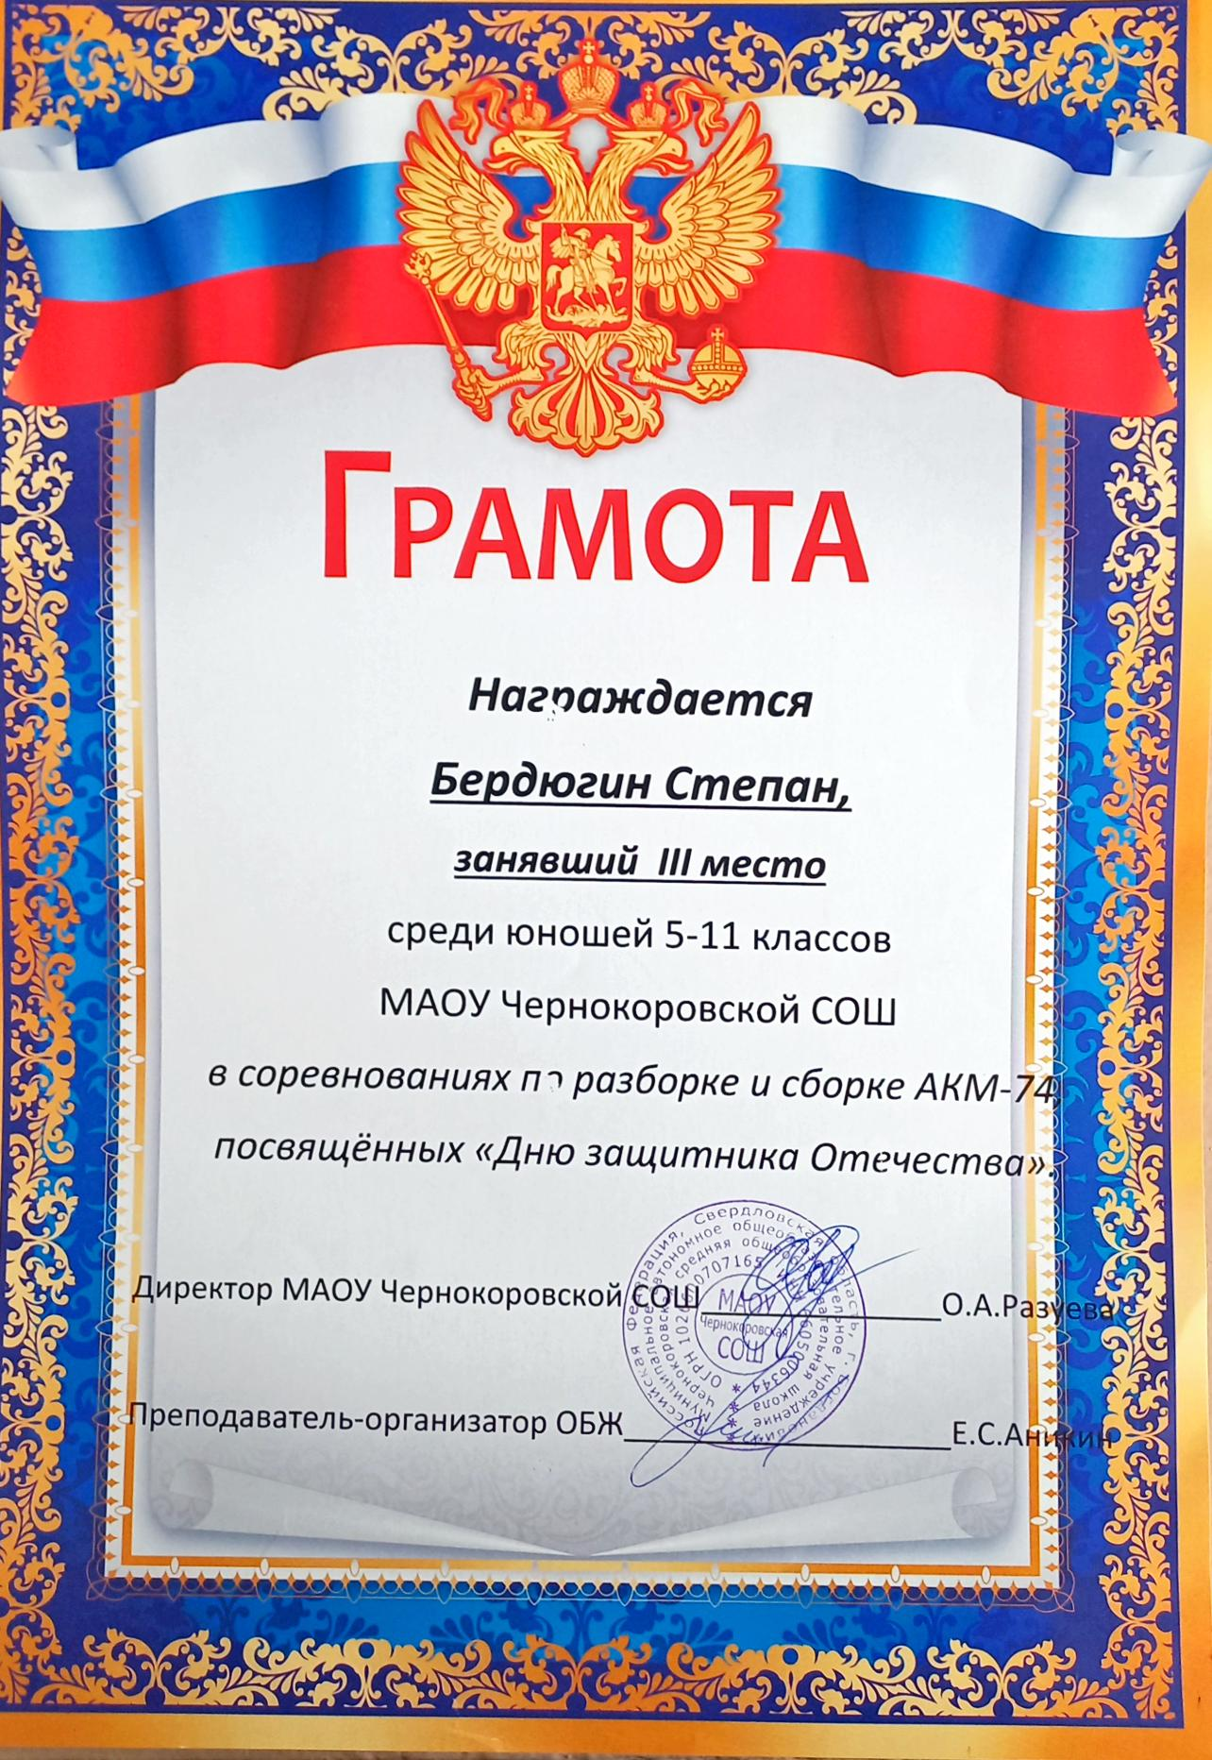
Награды за участие в конкурсах

Slide 10
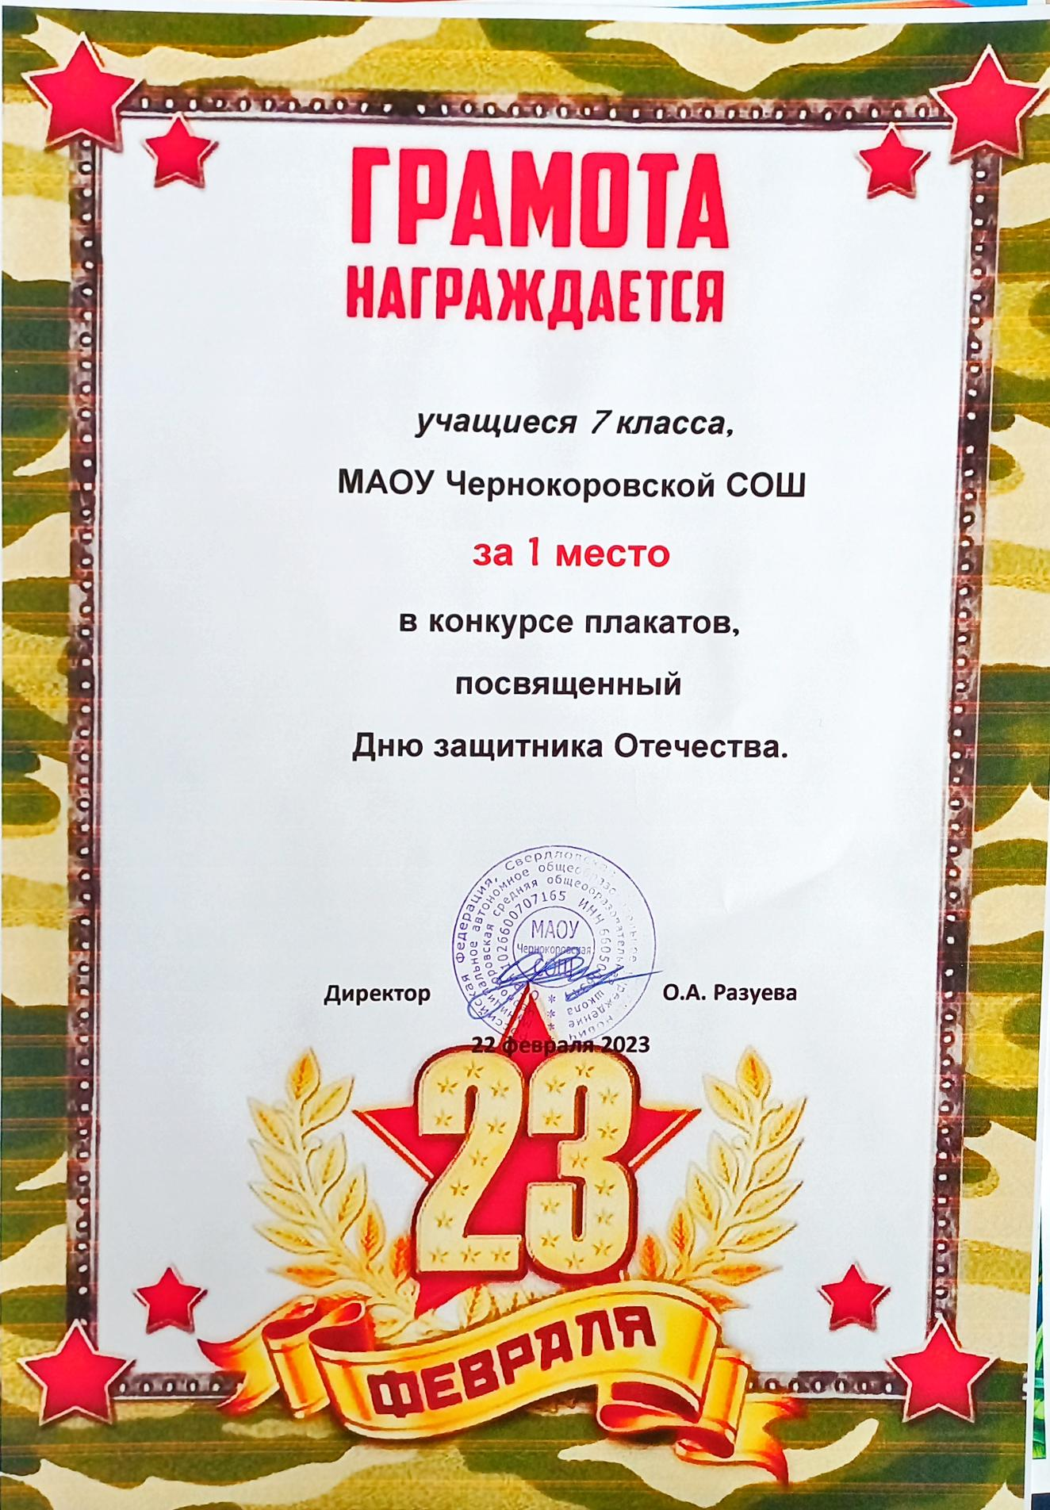
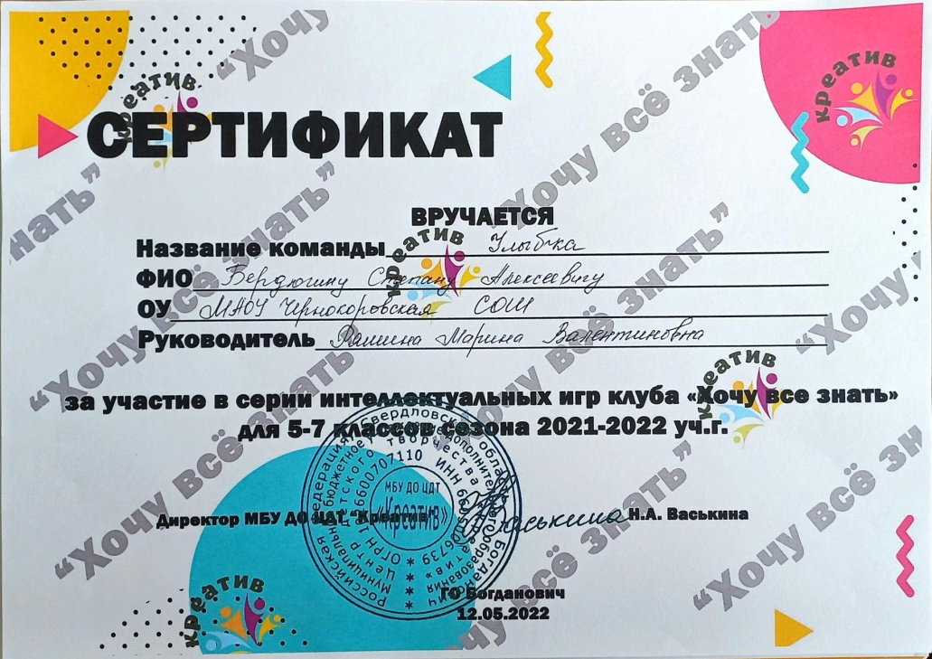
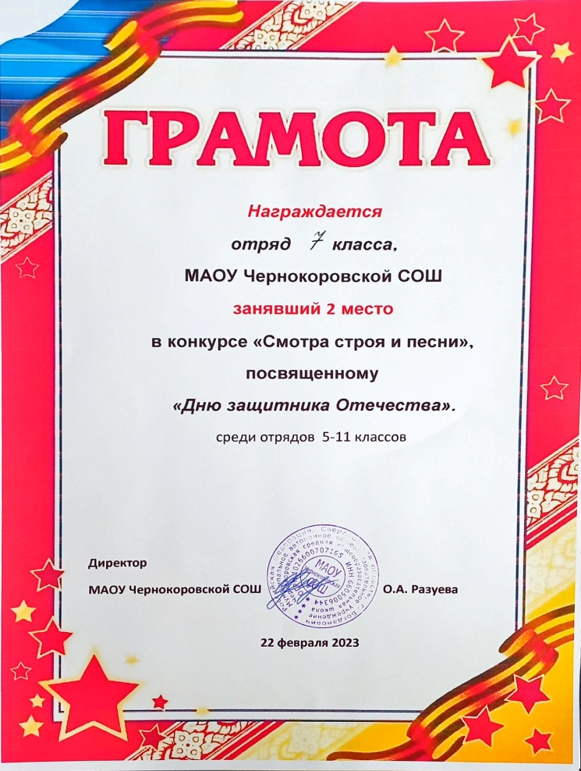
Награды класса

Slide 11
Результаты участия в конкурсах
Класс | Название конкурса | Результат
7 | Муниципальный конкурс видеороликов на иностранных языках (немецкий язык) | II место
7 | Соревнования по разборке и сборке, посвященные «Дню Защитника Отечества» | III место
7 | Муниципальный конкурс чтецов «В мире поэзии и прозы» | II место
7 | Муниципальная интеллектуальная игра по биологии «Биологический марафон» | I место

Slide 12
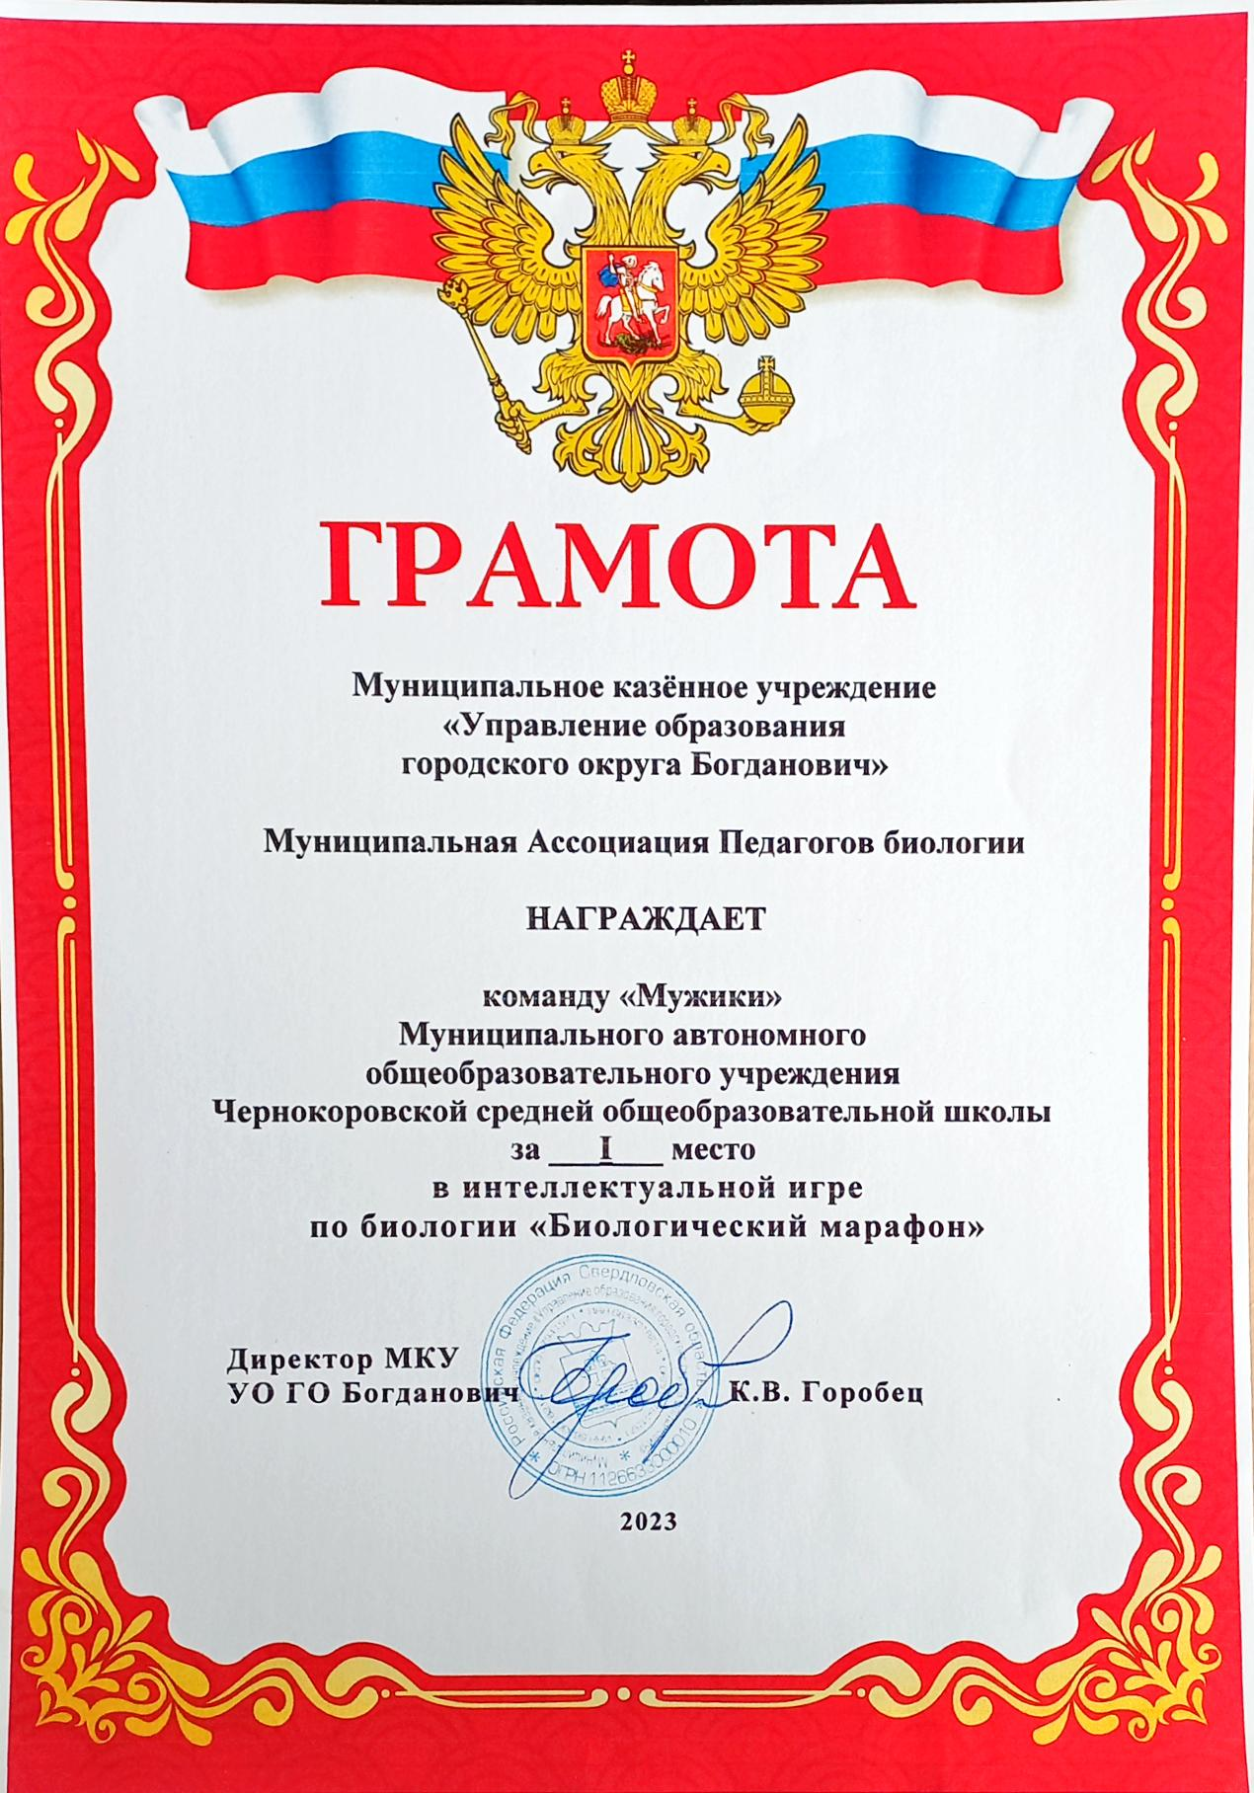
Награды за победы в муниципальных конкурсах.

Slide 13
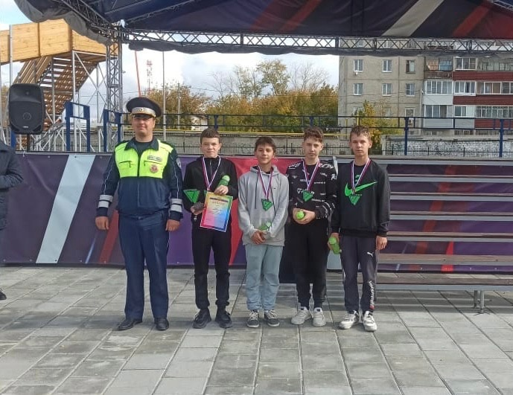
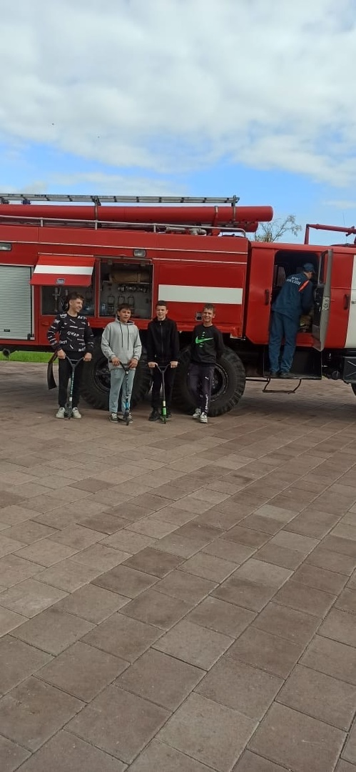
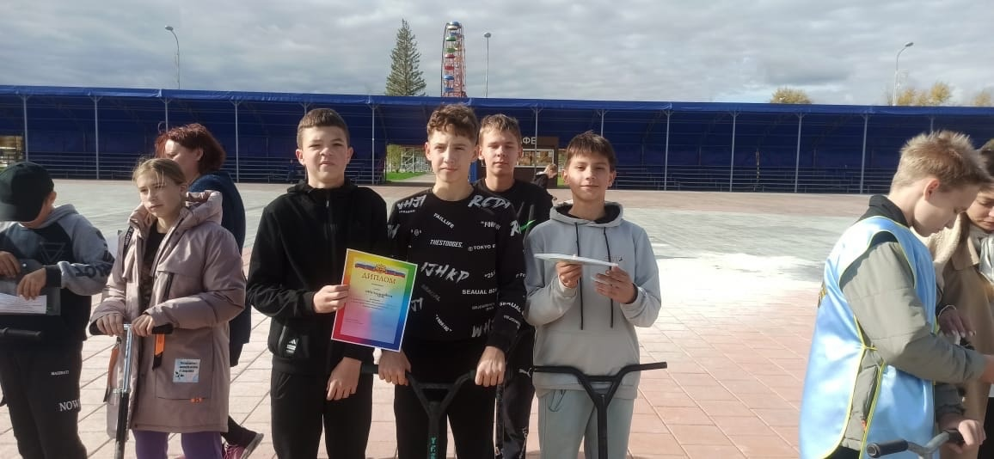
Мое участие в школьных и внешкольных мероприятиях

Slide 14
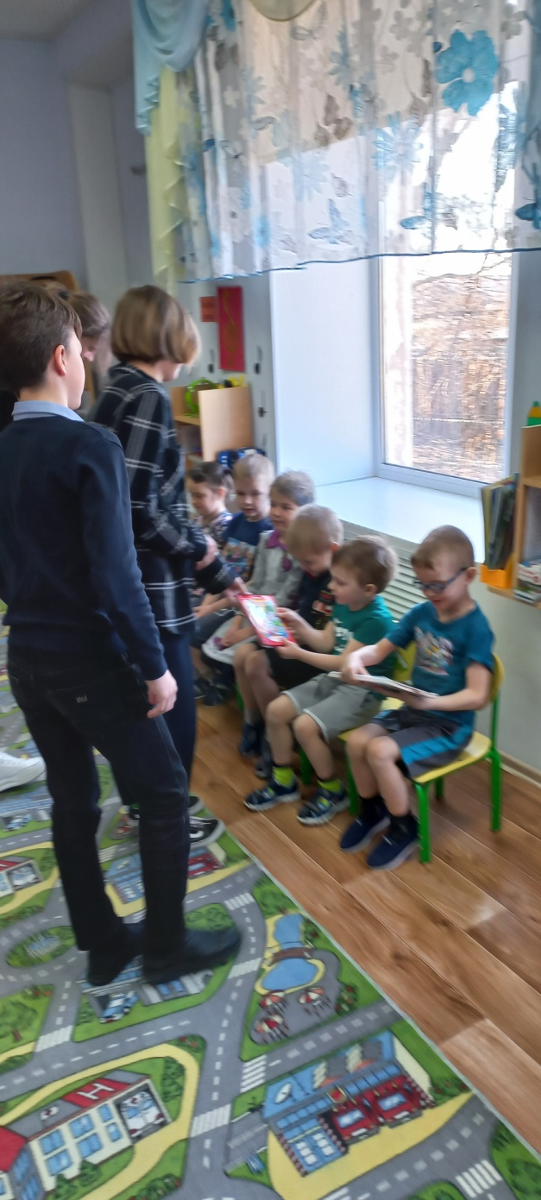
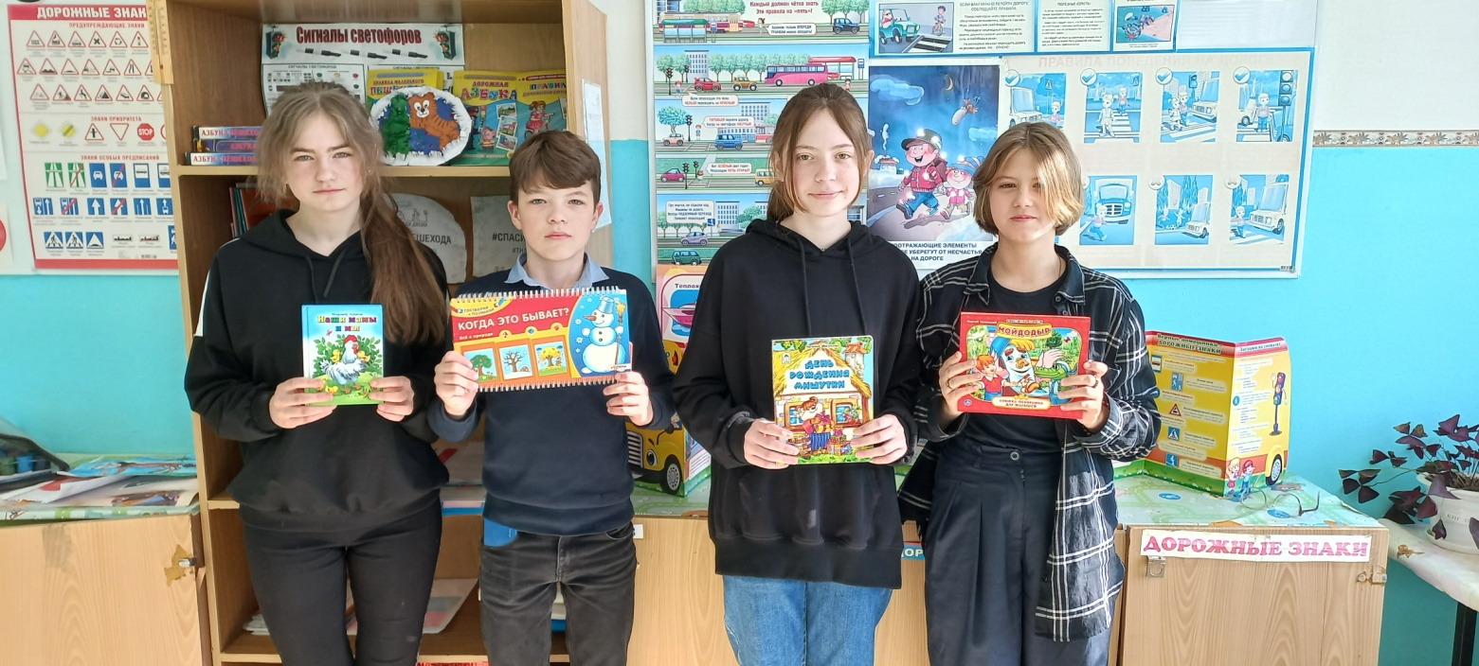

Slide 15
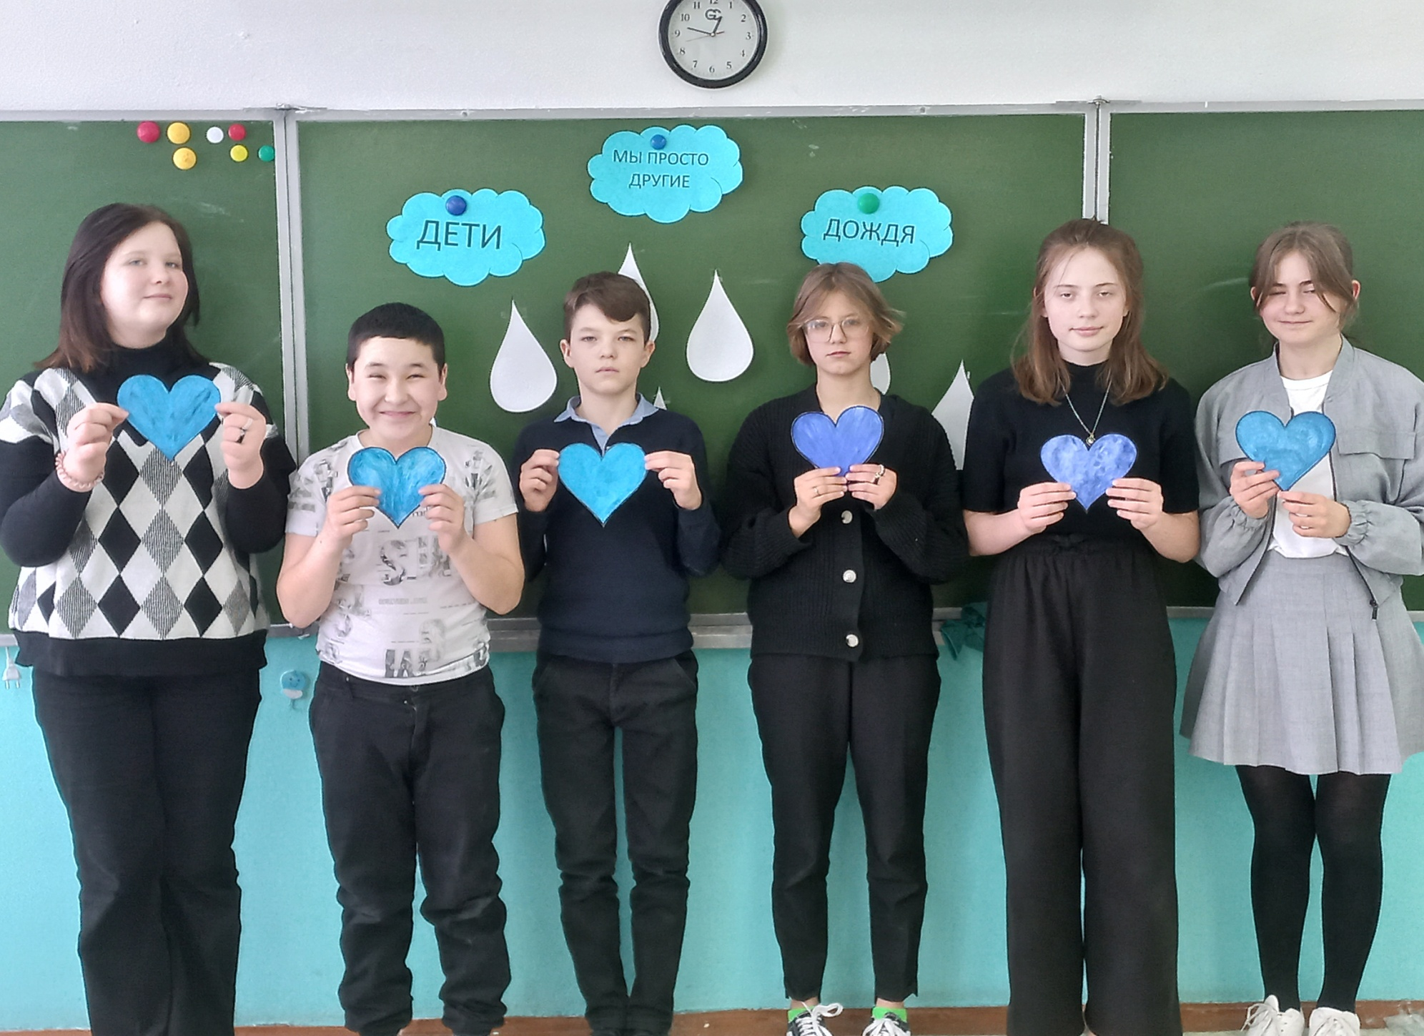

Slide 16
